Slide 1
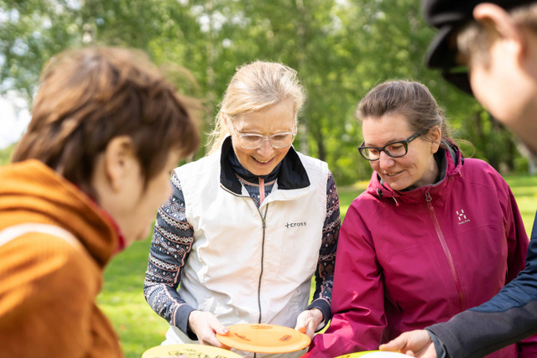


Toimintasuunnitelma 2026
Yhdistyksen nimi
hyväksymispäivämäärä

Slide 2




Sydänliiton toiminnan painopisteet
Vaikuttaminen
Sydänliiton ratkaisujen hyödyntämiseksi ja yhteiskunnallisen keskustelun käymiseksi.
Toiminnot, tuotteet ja menetelmät
vastaavat kohderyhmien tarpeisiin tutkittuun tietoon perustuen. Kehitämme niitä voimavara- ja kohderyhmälähtöisesti.
Rakenteet
tukevat Sydänliiton toimintojen, tuotteiden ja menetelmien käyttöä sekä vaikuttamista.

Slide 3
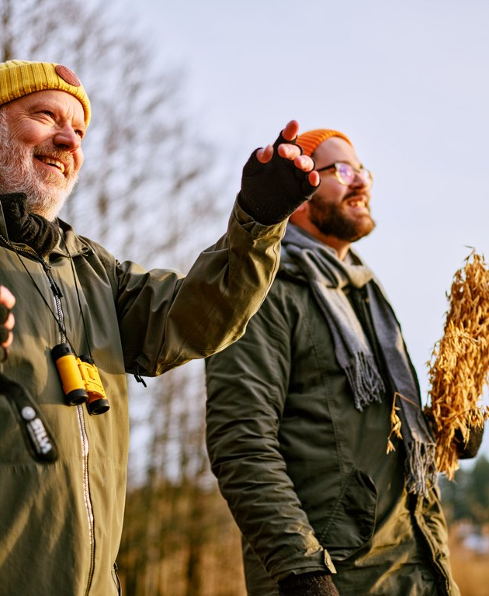
Tuotteet, toiminnot ja menetelmät kohderyhmien tarpeisiin
PÄÄTAVOITTEET | PAINOPISTEET | PAINOPISTEEN YLEISMITTARIT JA TAVOITEARVOT
Toimintamme ja palvelumme tunnetaan ja kohderyhmät kokevat ne itselleen tarpeellisiksi. Kohderyhmät saavat tarjonnastamme tarvitsemansa tiedon ja tuen sekä mahdollisuuden toimintaamme. | Panostamme siihen, että kohderyhmämme löytävät koko Sydänliitossa kehitetyt tuotteet ja palvelut. Ne tukevat kohderyhmiä ja kannustavat toimintaan. Kasvatamme toimintamme merkityksellisyyttä kohderyhmissä. Kohdennamme ja priorisoimme toimintaamme järjestelmällisesti perustaen sen arviointiin ja asiakasymmärrykseen. | Sydänliiton yleistunnettuus väestössä 35 % (tuntee hyvin tai jonkun verran) NPS tuotteista ja palveluista vähintään 60 Kaikista palveluista ja kampanjoista (vastaa 4-5): Kokemus tiedon saamisesta 80 % Kokemus tuen saamisesta 70 % Vaikutus 70 %

Slide 4

Tuotteet, toiminnot ja menetelmät kohderyhmien tarpeisiin - lapsiperheet
Kohderyhmä | Tavoite 2026 | Toimenpiteet | Mittarit ja tavoitearvot

Slide 5
Tuotteet, toiminnot ja menetelmät kohderyhmien tarpeisiin – henkilöt, joilla on sydänterveyden riskitekijä
Kohderyhmä | Tavoite 2026 | Toimenpiteet | Mittarit ja tavoitearvot

Slide 6
Tuotteet ja toiminnot ja menetelmät kohderyhmien tarpeisiin – sairastuneet ja läheiset
Kohderyhmä | Tavoite 2026 | Toimenpiteet | Mittarit ja tavoitearvot

Slide 7
Tuotteet, toiminnot ja menetelmät kaikkien kohderyhmien tarpeisiin – Sydänmerkki ja sydänturvallisuus
Osa-alue | Tavoite 2026 | Toimenpiteet | Mittarit ja tavoitearvot

Slide 8
Viestinnälliset isommat toimenpiteet vuosi 2026
AIKA | Tammi-Maaliskuu | Huhti-Kesäkuu | Heinä-Syyskuu | Loka-Joulukuu
TEEMA | Kolesteroli | Elämää tahdistimen kanssa Sydänviikko – Lounasaikainen ruokailu | Mielen hyvinvointi | Verenpaine
KOHDE-RYHMÄ | Henkilöt, joilla on riskitekijät (todennäköisesti) kohollaan | Sairastuneet Työikäiset ja jäsenet | Kaikki kohderyhmät | Henkilöt, joilla on riskitekijät (todennäköisesti) kohollaan
TOIMEPITEET | Valtakunnallinen kolesterolikampanja sekä verkkoluento/luentoja aiheesta. Yhdistyksillä ja jäsenjärjestöillä mahdollisuus osallistua kampanjaan viestinnällisesti ja/tai tapahtumia/luennon katselutilaisuuksia järjestämällä. | Valtakunnallinen kampanja tahdistinhoidosta mukaan lukien verkkoluento aiheesta. Valtakunnallinen kampanja lounasaikaisesta ruokailusta ja Sydänmerkistä mukaan lukien verkkoluento aiheesta. Kummassakin yhdistyksillä ja jäsenjärjestöillä mahdollisuus osallistua kampanjaan viestinnällisesti ja/tai tapahtumia/luennon katselutilaisuuksia järjestämällä. | Valtakunnallinen kampanja mielen hyvinvointiin liittyen sekä verkkoluento/luentoja aiheesta. Yhdistyksillä ja jäsenjärjestöillä mahdollisuus osallistua kampanjaan viestinnällisesti ja/tai luennon katselutilaisuuksia järjestämällä. | Valtakunnallinen verenpainekampanja sekä verkkoluento aiheesta. Yhdistyksillä ja jäsenjärjestöillä mahdollisuus osallistua kampanjaan viestinnällisesti ja/tai luennon katselutilaisuuksia järjestämällä.
 | Läpi vuoden säännöllistä toimintaa, viestintää ja vaikuttamista. Omat mediat (lehti, verkkopalvelut, somet, uutiskirjeet) Varainhankinta: arpajaiset, kausikeräykset (6 kpl), läpi vuoden testamentti- ja kuukausilahjoittamismarkkinointia. Jäsenhankintakampanjat

Slide 9

Vaikuttaminen Sydänliiton ratkaisujen hyödyntämiseksi ja yhteiskunnallisen keskustelun käynnistämiseksi
PÄÄTAVOITTEET | PAINOPISTEET
Sydänliiton toimijat vaikuttavat suunnitelmallisesti kansallisesti, alueellisesti ja paikallisesti sydänterveyden edistämiseksi. Tavoitteemme nousevat yhteiskunnalliseen keskusteluun ja tarjoamamme ratkaisut päätyvät käytännön toiminnaksi. | Viestimme ja toimimme systemaattisesti kansallisesti, hyvinvointialueilla ja kunnissa sekä myös EU-tasolla, painopisteenä valmistautuminen vuoden 2027 eduskuntavaaleihin. Vahvistamme alueellista vaikuttamistyön tukea, osaamista ja verkostoja. Tavoitteenamme on terveyttä edistävä ympäristö, elintapamuutoksen ja sairastuneiden tuki sekä ehjät hoito- ja palvelupolut.

Slide 10
Vaikuttaminen
Kohderyhmä | Tavoite 2026 | Toimenpiteet | Mittarit ja tavoitearvot

Slide 11
Vaikuttaminen
Kohderyhmä | Tavoite 2026 | Toimenpiteet | Mittarit ja tavoitearvot

Slide 12
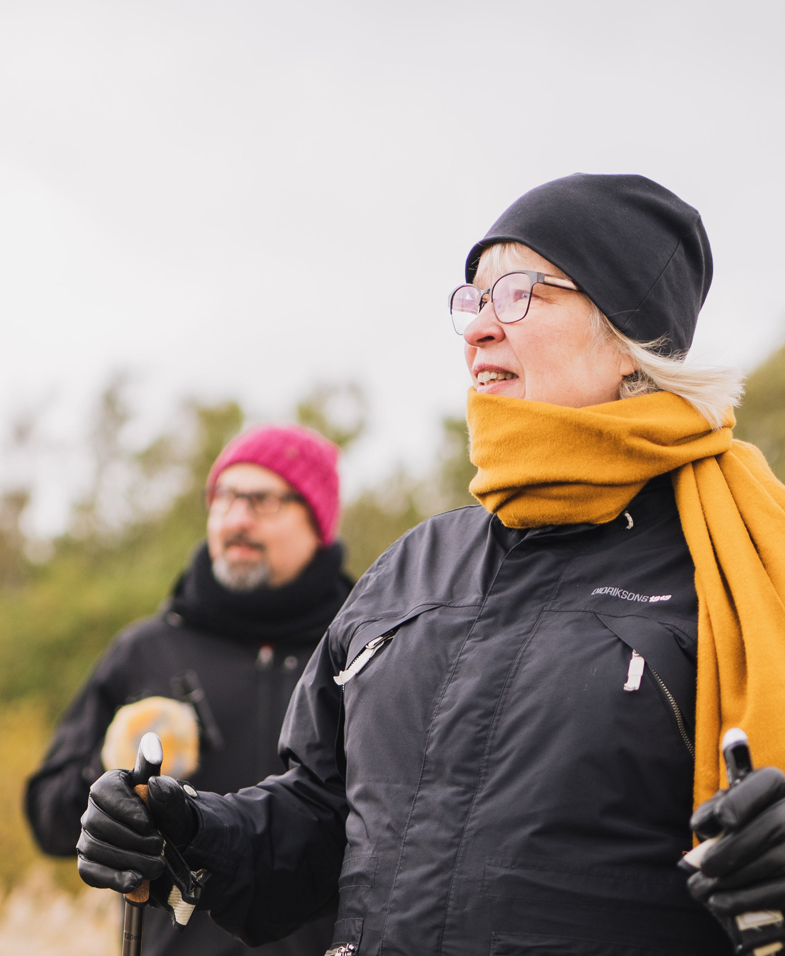
Rakenteet tukevat Sydänliiton toimintojen, tuotteiden ja menetelmien käyttöä sekä vaikuttamista
PÄÄTAVOITTEET | PAINOPISTEET
Sydänliiton rakenteiden vahvistaminen strategian mukaisesti, jotta käytössä olisi riittävästi resursseja ja osaamista. Rakenteet tukevat palveluiden käyttöä, jotta kohderyhmät saavat tarvitsemansa tiedon ja tuen asuinpaikasta riippumatta. | Uudistamme strategiamme. Vahvistamme Sydänliiton rakenteita, jotta käytössä on riittävästi resursseja ja osaamista. Kehitämme asiakkuuksien hallintaa. Kehitämme tietojärjestelmien kokonaisarkkitehtuuria (ml. tietoturva).

Slide 13
Rakenteet ja toimintamallit
Kohderyhmä | Tavoite 2026 | Toimenpiteet | Mittarit ja tavoitearvot
Oo

Slide 14
Rakenteet ja toimintamallit
Kohderyhmä | Tavoite 2026 | Toimenpiteet | Mittarit ja tavoitearvot

Slide 15
Vuosikello

Slide 16
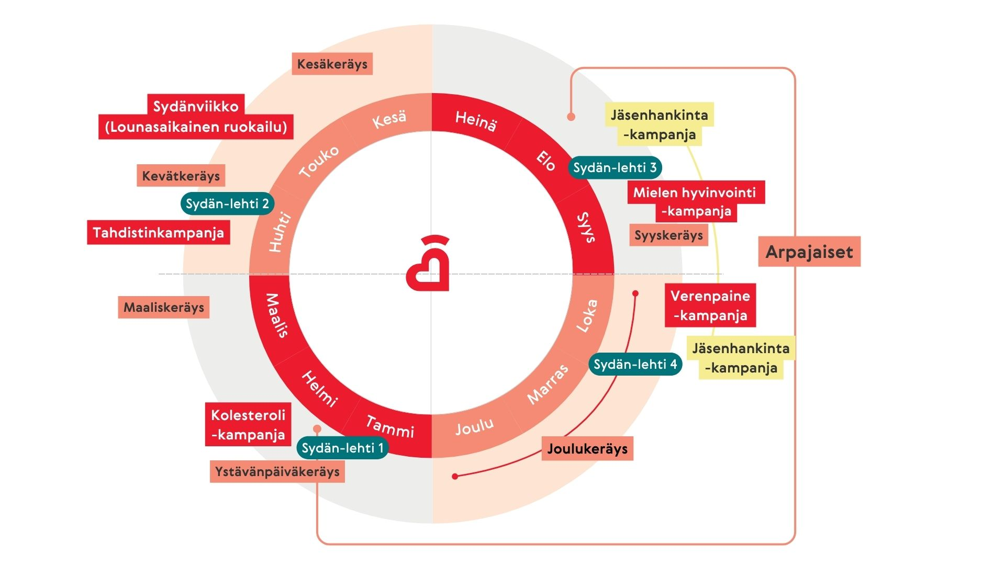
Sydänliiton
viestinnän
vuosikello
2026
Jatkuva viestintä
Sosiaalinen media
Verkkomediat ja –palvelut
Uutiskirjeet
Verkkoluennot
Oppaat ja julkaisut
Lehdistöviestintä
Järjestötiedotteet ja muu sisäinen viestintä
Mittaus- ja luentotapahtumat
Muut tapahtumat
Säännöllinen yhdistystoiminta
Paikallismediapalstat ja muu paikallinen näkyminen
Valtakunnallinen kampanja
Varainhankintakampanja
Jäsenhankintakampanja
Sydän-lehti

